Slide 1
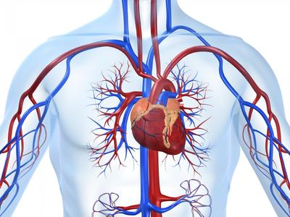
Zašto svi organizmi nemaju krvotok

Slide 2
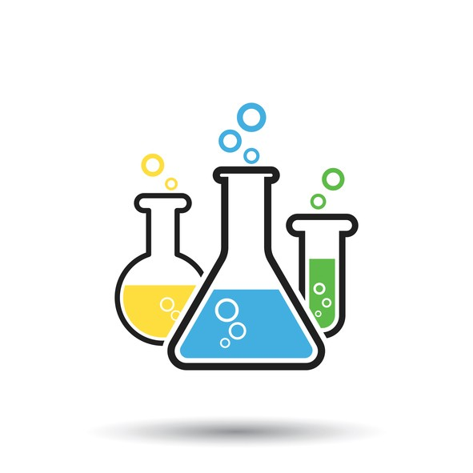
POKUS
KORAK 1. U posudicu sa vodom stavi nekoliko kapi boje. Zabilježi opažanja u bilježnicu!
KORAK 2. Oguli krumpir, prereži ga na pola i u jednoj polovici napravi udubljenje. Pazi da ne probušiš krumpir!
KORAK 3. U udubljenje krumpira stavi žlicu šećera, i tako pripremljen krumpir stavi u posudicu sa obojanom vodom.

Slide 3
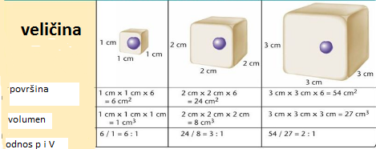
Odnos površine tijela i volumena za izmjenu tvari

Slide 4
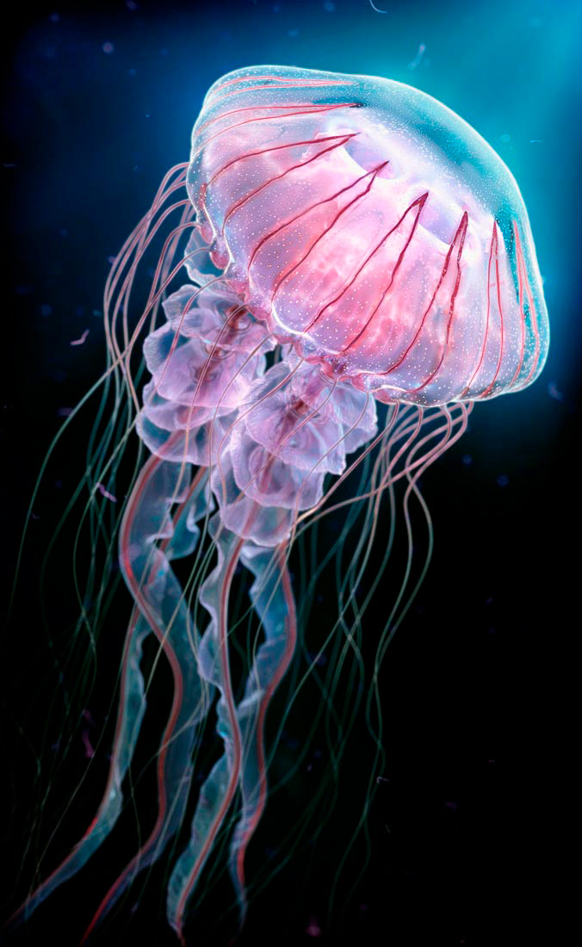
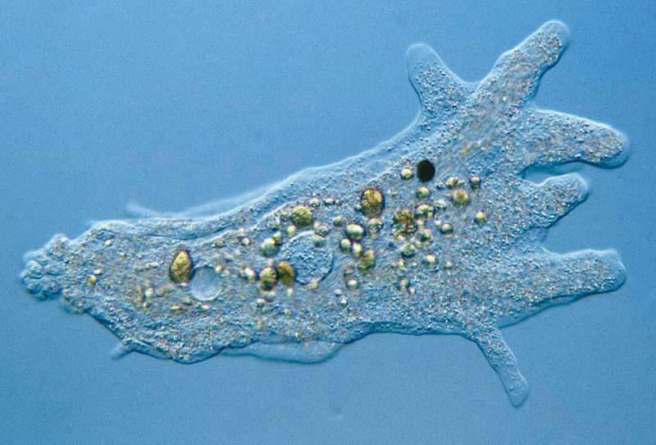
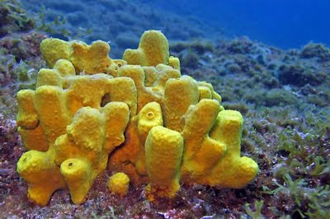
PRIJENOS TVARI U ORGANIZMIMA
https://www.enciklopedija.hr/Ilustracije/HOL_0163.jpg
https://sites.google.com/site/biologijaa22/_/rsrc/1456210138641/bezkraljeznjaci/spuzve/Morske-spuzve-quot-razbijaju-quot-celije-kancera_slika_1.jpg?height=266&width=400
https://proleksis.lzmk.hr/slike1/m0117.JPG

Slide 5
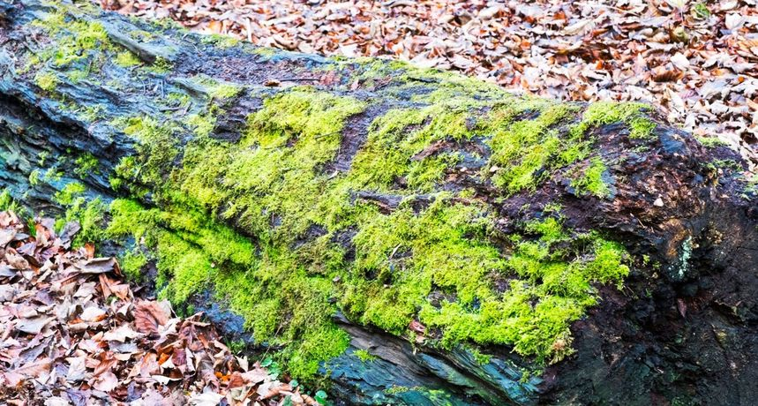
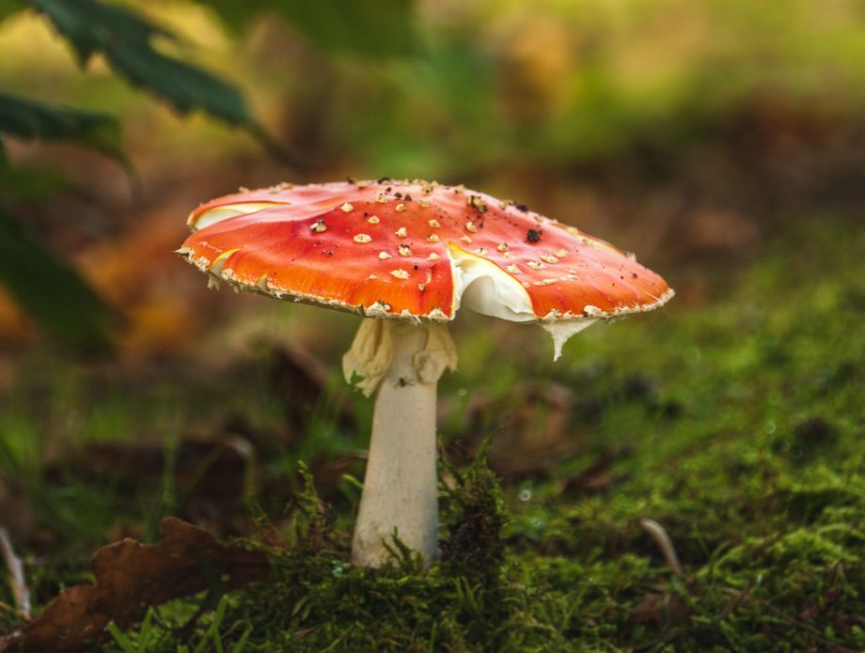
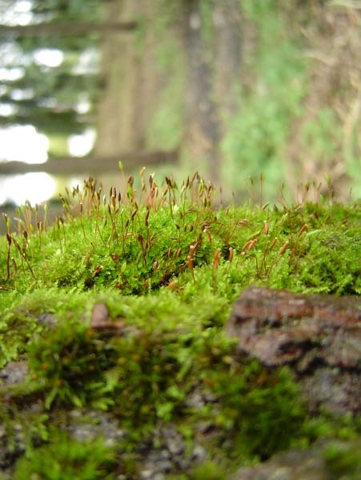
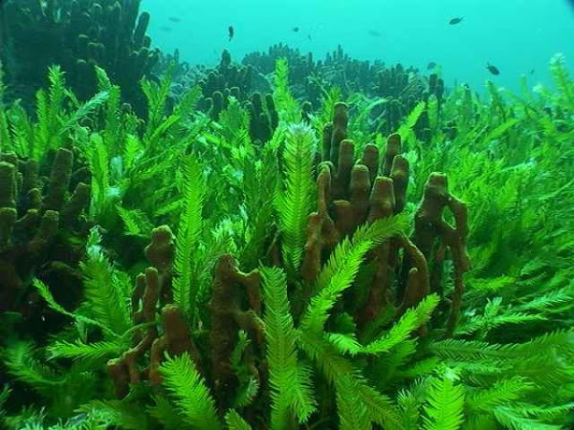
PRIJENOS TVARI U ORGANIZMIMA
https://image.dnevnik.hr/media/images/920x695/Oct2018/61572051.jpg
https://d35nxk5xx1d0px.cloudfront.net/repository/images/_variations/6/b/8/3/6b83eb477d16153cbc9e2ff850c97b0d_view_article_new.jpg?v=22
https://upload.wikimedia.org/wikipedia/commons/thumb/e/e7/CaulerpaTaxifolia.jpg/240px-CaulerpaTaxifolia.jpg

Slide 6
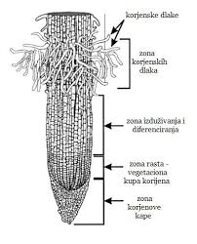
PRIJENOS TVARI U ORGANIZMIMA
https://edutorij.e-skole.hr/share/proxy/alfresco-noauth/edutorij/api/proxy-guest/5e7d944d-1bcf-4564-8ac8-1b0c0c6e1f32/content/themes/dos/img/biologija-2/05/grada-i-uloga-vegetativnih-organa-biljke/image.jpg
https://encrypted-tbn0.gstatic.com/images?q=tbn:ANd9GcTztvwhDkSU4dAu_u9mE3HejrWeerFx-AsRLg&usqp=CAU
https://www.enciklopedija.hr/Ilustracije/HE6_0258.jpg

Slide 7
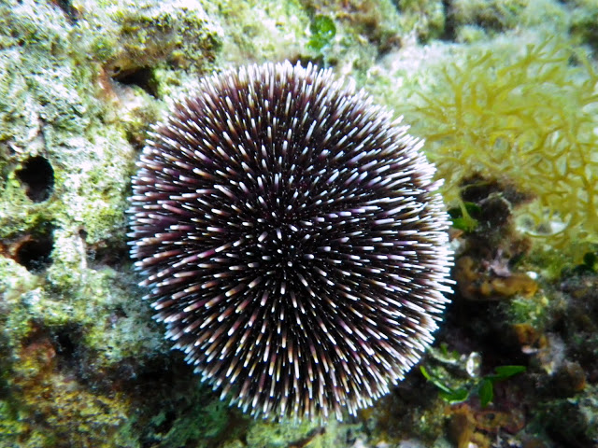
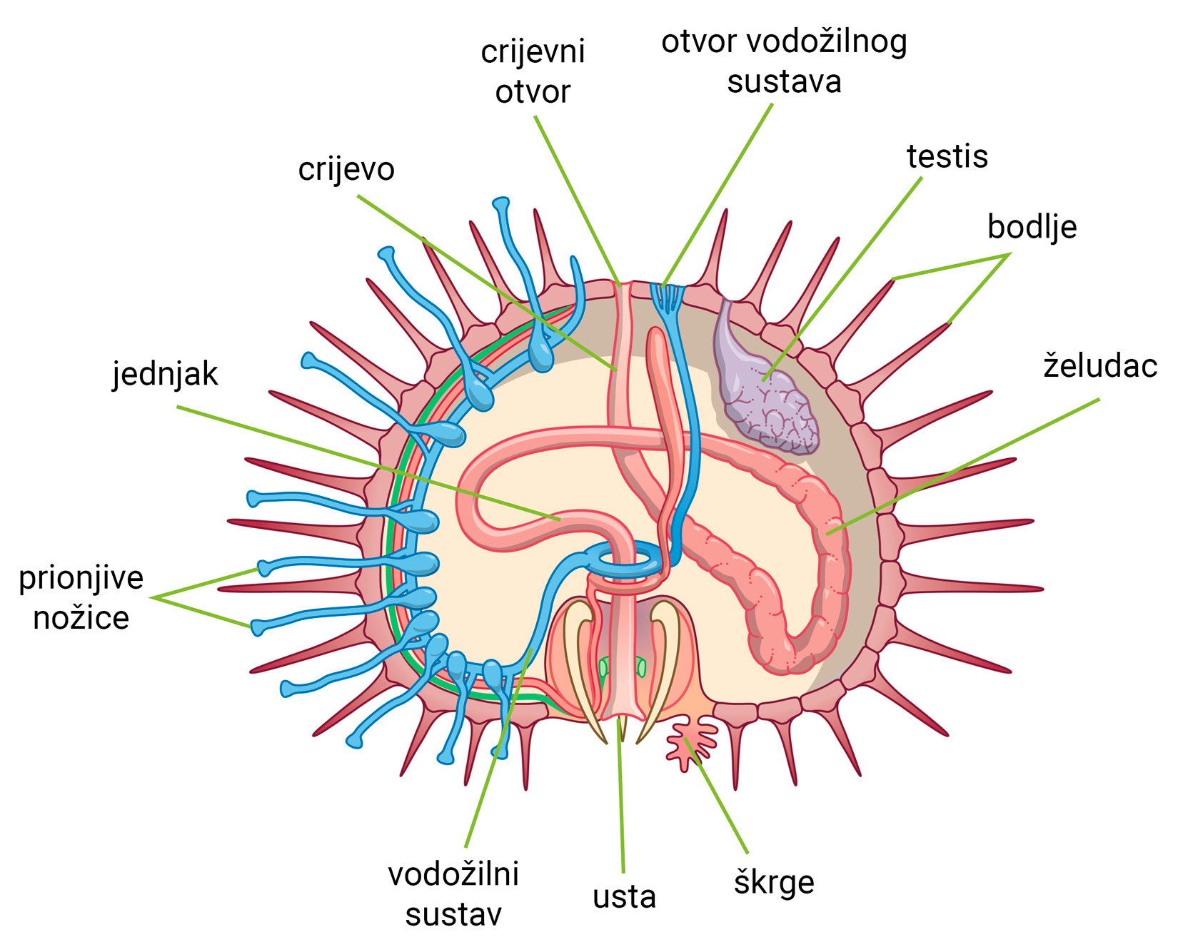
PRIJENOS TVARI U ORGANIZMIMA
1:50 vodožilni sustav
https://gorgonija.com/wp-content/uploads/2018/10/pjegavi-jezinac1.jpg
https://edutorij.e-skole.hr/share/proxy/alfresco-noauth/edutorij/api/proxy-guest/5e7d944d-1bcf-4564-8ac8-1b0c0c6e1f32/content/uploads/biologija-2/m06/j08/Biologija-2.-razred-6.-modul-8.-jedinica-1.jpg

